Slide 1


第11课 师说

Slide 2
写
作
背
景
三人行，必有我师焉；择其善者而从之，其不善者而改之。（《论语》）
由魏晋以下，人益不事师。今之世，不闻有师；有，辄哗笑之，以为狂人。独韩愈奋不顾流俗，犯笑侮，收召后学，作《师说》。因抗颜（端正容貌）而为师，世果群怪聚骂，指目牵引，而增与为言辞。愈以是得狂名。（柳宗元《答韦中立论师道书》）
韩愈倡言师道，触犯流俗，勇气可贵！

Slide 3
唐宋八大家
韩愈、柳宗元、
欧阳修、
苏洵、苏轼、苏辙、
曾巩、王安石

Slide 4
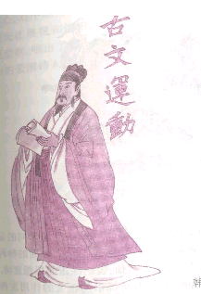
唐代古文运动倡导者
韩愈

Slide 5
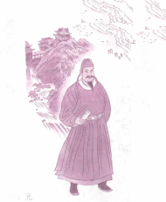
唐代古文运动倡导者
柳宗元

Slide 6
古文运动，实际是以复古为名的文风改革运动，他和柳宗元一起提出“文以载道 ”、“文道结合”的观点，主张学习先秦、两汉“言之有物”、“言贵创新”的优秀散文，坚决摒弃只讲形式不重内容的华而不实的文风。

Slide 7
今日积累:
左迁至蓝关示侄孙湘
韩愈
一封朝奏九重天，夕贬潮阳路八千。
欲为圣明除弊事，肯将衰朽惜残年。
云横秦岭家何在？雪拥蓝关马不前。
知汝远来应有意，好收吾骨瘴江边。

Slide 8
从文革中的“臭老九”到今天“人类灵魂的工程师”，教师的地位一天天升高，可是在教师倍受尊敬的同时，也有很多人认为，随着市场经济的日益发展，教师已经越来越职业化，跟一般的职业没什么两样，因此不需要特别尊敬。
关于这个问题，我们的先人早在一千多年前就有了精彩的论说，虽然针对的情况不一样，但有些道理是千古不变的，尊师重教的风气是永远不会过时的。

Slide 9
作者简介：
韩愈，字退之，著名文学家、哲学家、古文运动的倡导者。因为昌黎韩氏是望族，所以后人称韩愈为韩昌黎，后世又称他为韩文公。
韩愈著有《昌黎先生文集》四十卷，其中有许多为人们所传诵的优秀散文。他的散文，题材广泛，内容深刻，形式多样，语言质朴，气势雄壮，因此后世尊他为 “唐宋八大家”之首。

Slide 10
写作背景：
本文是韩愈借给学生李蟠赠文的机会，抨击那些自恃门第高贵的士大夫们“耻学于师”的恶劣风气，结果文章使他困窘不堪，社会上的人对他指指点点，并且添油加醋地污蔑韩愈。韩愈也因此落得个疯子的名声。结果住在长安，常常连饭都没煮熟，就被赶走了。所以说有的时候维护真理是需要很大的勇气的。

Slide 11
（四）解题
1、课题的含义理解为“说说老师”对不对？
“说”，古义为陈述和解说，因而对这类文体，都可按“解说……的道理”来理解。”师说”的意思就是:解说关于“从师”的道理。
“说”是古文中的一种文体，属议论文，一般陈述自己对某种事物的见解。
可以先叙后议，也可夹叙夹议，“说”与“议”相比，随便些。

Slide 12
（四）解题
2、韩愈所说的“师”有什么独特的含义？
既不指各级官府的学校老师，也不是指“授之书而习其句读”的启蒙老师，而是指社会上学有所成，能“传道受业解惑”的人。

Slide 13
文言文“四读”学习法：
一读 求通顺
二读 晓文意
三读 析结构
四读 品手法

Slide 14
一读 求通顺

Slide 15
字词注音
句读（d òu） 或不焉（fǒu ）经传（zhuàn ） 从师(cóng)
读书（dú） 不能（b ù ） 传道（chuán ）从容(cóng)
聃(dān) 蟠(pán) 苌弘(cháng) 近谀(yú) 贻(yí)
冉(rǎn) 潘(pān) 长幼(zhǎng) 须臾(yú) 怡(yí)
通假异读
通假字
传道受业解惑
或不焉，或师焉
“受”通“授”，传授。
“不”通“否”。

Slide 16
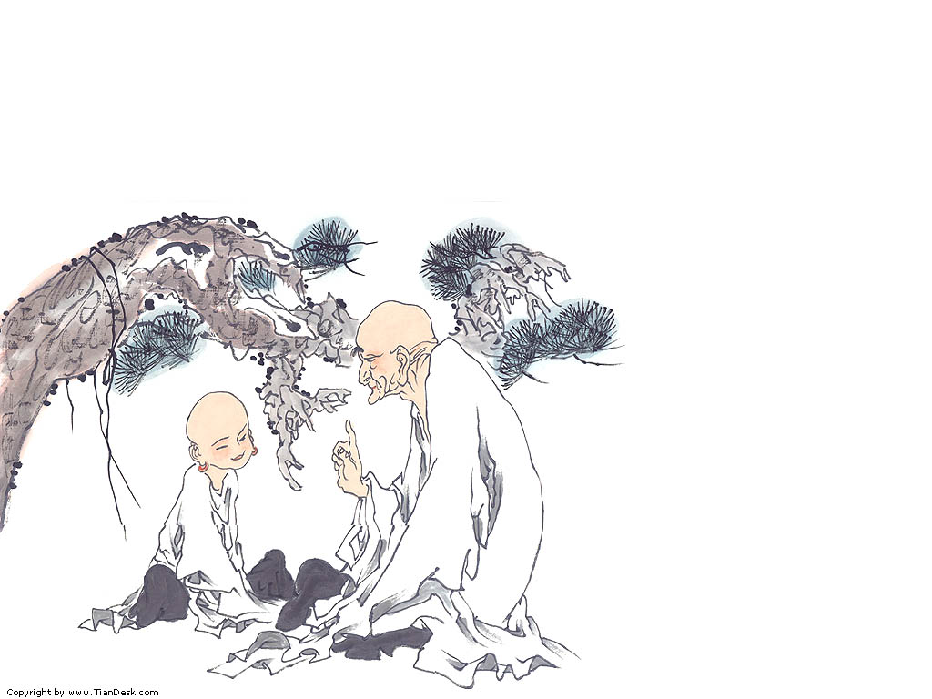
二读 晓文意
全文串讲
全文串讲

Slide 17
解释下列隶书字体的重点字词
用来……的、
……的凭借
求学的人
古之学者( )必有师，师者，所以( )传道受( )业解惑也。人非生而知( )之者，孰能无惑？惑而不从师，其( )为惑也，终不解矣。生乎吾前，其( )闻( )道也固( )先乎( )吾，吾从而师之( )，生乎吾后，其闻道也亦先乎吾，吾从而师之。吾师道( )也，夫庸( )知其年之后生于吾乎？是故( )，无( )贵无贱，无长无少，道之所存，师之所存也。
传授。通“授”
懂得
那，指示代词
他，人称代词
知道、懂得
本来
相当于“于”
“以之为师”
学习道理
岂，哪
因此
无论、不分

Slide 18
二读 晓文意
古之学者必有师。师者，所以传道受业解惑也。
古时候学习的人，一定要有老师。老师，是传授道理、教给业务知识和技能、解释疑难问题的。
人非生而知之者，孰能无惑？惑而不从师，其为惑也终不解矣。
人不是生下来就知道一切道理的，谁能没有疑难问题？有了疑难问题不向老师学习，它做为疑难问题来说，就永远不能解决了。

Slide 19
生乎吾前，其闻道也固先乎吾，吾从而师之；生乎吾后，其闻道也亦先乎吾，吾从而师之。
出生在我之前，他懂得道理，本来比我早，我当然要跟着他学；出生在我之后，如果他懂得道理，也比我早，我也应该跟着他学。
吾师道也，夫庸知其年之先后生于吾乎？
我是学道理啊，那何必问他的年纪比我大小呢？
是故无贵无贱，无长无少，道之所存，师之所存也。
因此不论高贵的，不论卑贱的，不论年长的，不论年少的，道理在哪里，老师就在哪里。

Slide 20
课文分析
1、归纳中心论点：
古之学者必有师
2、本段可以分成几层，请概括大意。
第一层：教师的重要作用是传道受业解惑
第二层：无师不能解惑，阐明从师的必要性。
第三层：择师标准，凡先闻道者，都可以为师。
第四层：提出从师的原则。

Slide 21
解释下列隶书字体的重点字词
从师学习的风尚
嗟乎！师道( )之不传也久矣！欲人之无惑也难矣！古之圣人，其出( )人也远矣，犹且从师而问焉；今之众人，其下( )圣人也亦远矣，而( )耻( )学于师。是故( )圣益圣，愚益愚。圣人之所以为圣，愚人之所以为愚，其皆出于此乎？
超出
低于
却
以……为耻
因此

Slide 22
解释下列隶书字体的重点字词
爱其子，择师而教之（ ）；于( )其身 （ ）也，则耻师焉，惑( )矣！。彼童子之师，授之书而习其句读 （ ）者，非吾所谓传其道解其惑者也。句读之不知，惑之不解，或( )师焉，或不( )焉，小学而大遗，吾未见其明也。
代词，他们
对于
自身，自己
糊涂
一句话叫“句”，句子中间需要停顿的地方叫“读”
有的人
通“否”。

Slide 23
解释下列隶书字体的重点字词
第三段
巫医( )乐师百工( )之人，不耻相师。士大夫之族( )，曰师曰弟子云者( )，则群聚而笑之。问之，则曰：“彼与彼年相若( )也，道相似也，位卑则足羞，官盛则近谀( )。呜呼！师道之不复，可知矣。巫医乐师百工之人，君子不齿( )，今其智乃( )反不能及，其可怪也欤( )！
古代用巫术医术 为人治病的人
泛指各行各业的工匠艺人
类
有“如此如此”的意味，此译为“等等”
差不多
阿谀，奉承
不值得提起，看不起。齿，同等对待
竟
语气助词

Slide 24
课文分析
1、请概括本段的主要内容？
2、本段可以分成几层？请分别概括各层的含义。
批判当时土大夫耻于从师的不良风气，，从反面论证全文的观点
1、纵比：
2、自比：
3、横比：
古之圣人
今之众人
从师而问
耻学于师
圣益圣，愚益愚，其皆出于此乎（反诘）
对其子
对其身
爱其子，择师而教
耻学于师
小学而大遗；吾未见其明也（否定）
百工之人
士大夫
不耻相师
群聚而笑之
师道不复，智反不能及，其可怪也欤（讽刺）

Slide 25
解释下列隶书字体的重点字词
固定的老师
圣人无常师( )。孔子师郯子、苌弘、师襄、老聃。郯子之徒，其贤不及孔子。孔子曰：三人行，必有我师。是故弟子不必( )不如师，师不必贤于弟子，闻道有先之后，术业有专攻( )，如是而已。
  李氏子蟠，年十七，好古文，六艺经传皆通习之，不拘于时( )，学于余。余嘉( )其能行古道，作师说以贻( )之。
不一定
学习,研究
时俗
赞许
赠送

Slide 26
第三、四段怎样论述文章的中心论点？
第三段用历史事例正面论证全文的论点。
用孔子的言和行两方面的事例论证。作者先举出孔子询官于郯子，访乐于苌弘，学琴于师襄，问礼于老聃的事例论证了圣人无常师。然后用孔子的言论：“三人行，则必有我师焉。”进一步证明了圣人无常师。圣人尚且无常师，何况众人呢？
最后作者从孔子的事例中推断出：“弟子不必不如师，术业有专攻”的结论。
第四段以活生生的现实进一步论证了全文的中心论点，即凡学者，欲出人，必从师。

Slide 27
文言词的意义和用法：
1. 师
老师
古之学者必有师
巫医乐师
百工之人
（1）作名词用
有专门技艺的人
姓氏
师襄
学习、效法
吾师道也
从师(学习)
或师焉，或不焉
（2）作动词用
孔子师郯子、苌
弘、师襄、老聃
以……为师

Slide 28
2. 之
古之学者
（1）作代词
指代人或事物；指代自己
结构助词，“的”
师道之不复，
可知矣
放在主谓之间，
取消句子独立性
（2）作助词
句读之不知
表示宾语前置
表示定语后置
蚓无爪牙之利
（3）作动词，“到”、“往”；
辍耕之垄上

Slide 29
（1）爱其子，择师而教之
（2）巫医乐师百工之人
（3）师道之不复，可知矣
（4）句读之不知
（5）六艺经传，皆通习之
2. 之
1 代词，他
2 代词，这些
3 结构助词，取消独立性
4宾语前置标志
5代词，代“六艺经传”

Slide 30
3. 者
（1）相当于 “……的人”
①乃使其从者衣褐。
②古之学者必有师。
（2）语气助词，用在句子里表示
略作停顿
①廉颇者，赵之良将也。
②彼童子之师，授之书而习其句读者，
非吾所谓传其道解其惑者也。

Slide 31
4 .其
（1）生乎吾前，其闻道也固先乎吾
（2）惑而不从师，其为惑也，终不解矣
（3）古之圣人，其出人也远矣
（4）夫庸知其年之先后生于吾乎
（5）圣人之所以为圣~~~其皆出于此乎
（6）今其智乃反不能及，其可怪也欤
代词，他
代词，那些
代词，指圣人
代词，指“闻道先乎吾”的人
副词，大概
前指士大夫，后指“这”

Slide 32
5 .道
1 其闻道也固先乎吾
2 吾师道也
3 道相似也
4 师道之不传也久矣
5 余嘉其能行古道
道理
道理
道德学问
风尚
风尚

Slide 33
6 .无
1 无贵无贱
2 圣人无常师
7 .
1 吾从而师之
2 而耻学于师
3 其下圣人也亦远矣
4 是故圣益圣，愚益愚
无论
没有
以------为师，意动
以------为耻，意动
低于， 动词
圣人 愚人 名词

Slide 34
一词多义现象
古之学者必有师
吾师道也
吾从而师之
师道之不传也久矣
巫医乐师百工之人
十年春，齐师伐我
名词，老师
动词，学习
意动用法，以……为师
动词，从师
名词，有专门技艺的人
名词，军队

Slide 35
一词多义现象
师道之不传也久矣
所以传道授业解惑也
六艺经传 皆通习之
朔气传金柝
舍相如广成传舍
动词，流传
动词，传授
名词，古代解释经书的书
动词，传递，传送
名词，客舍

Slide 36
找出古今异义词：
古之学者必有师：（古）泛指求学的人；读书人。（今）指有专门学问的人。
所以传道受业解惑也：（古）特殊指示代词“所”与介词“以”结合，译为㈠用来……办法（方式、工具、依据等）；㈡……的原因（或缘由）。 （今）表因果关系的连词。
无贵无贱，无长无少：（古）无论，不论。（今）没有。
小学而大遗：（古）①小的方面；②一般指研究文字、训诂、音韵的学问。 （今）对儿童、少年实施初等教育的学校。
句读之不知：（古）句子停顿的地方。（今）看字发出声音。
今之众人：（古）一般人、普通人。（今）许多人。
吾从而师之：（古）是两个词，从：跟随；而：而且。（今）连词，表结果、目的等。
是故弟子不必不如师：（古）不一定。 （今）用不着，不需要。

Slide 37
词类活用现象
1、名词作动词
（“师”作动词的三种情况，前面已讲。）
2、意动用法
①、吾从而师之
②、渔人甚异之
③、孔子师郯子、苌弘、师襄、老聃
④、巫医乐师百工之人，不耻相师
名词 以……为师
形容词 以……为奇异
名词 以……为师
动词 以相师为耻
3、形容词作名词
①、师者，所以传道受业解惑也
②、是故圣益圣，愚益愚
③、小学而大遗
“惑”放在动词“解”后面作宾语，意为疑惑的问题。
“圣”和“愚”处于主语的位置上，意为圣人、愚人。
小的问题，大的问题

Slide 38
特殊句式
句读之不知，惑之不解，或师焉，或不焉。
宾语前置，“之”为提宾标志
不拘于时，学于余。
介宾短语后置
被动句式

Slide 39
修辞探微
古之学者必有师。师者，所以传道受业解惑也。
……孰能无惑？惑而不从师……
……其闻道也固先乎吾，吾从而师之。
是故弟子不必不如师，师不必贤于弟子。
顶 真
作用：前后紧凑，气势通畅，前后事理有机联系，
充分阐明它们之间的辨证关系。

Slide 40
三读 析结构
诵读第一自然段，用原文回答下列问题：
①人为什么要从师？
ａ学者必有师；ｂ师者，所以传道受业解惑也；ｃ人非生而知之者。
②作者认为从师的标准是什么？
“无贵无贱，无长无少，道之所存，师之所存也。”

Slide 41
诵读第二自然段，用原文回答下列问题：
①本段对“古之圣人”“从师”与“今之众人”“耻师”相对比后得出了怎样的结论？
“圣益圣，愚益愚。”或“圣益圣，愚益愚。圣人之所以为圣，愚人之所以为愚，皆出自于此乎？”
②接着，本段中“今之众人”在从师一事上存在自相矛盾的事实，这是怎样的一个事实？
“爱其子，择师而教之；于其身也，则耻师焉。”
③本段中的“巫医乐师百工之人”与“士大夫之族”在从师问题上分别怎样做的？
“巫医乐师百工之人”：“不耻相师”。“士大夫之族”：“群聚而笑之，曰：‘位卑则足羞，官盛则近谀’”。
这样的做法带来怎样的结局？
④通过以上三组对比，作者表达了怎样的观点？用自己的话回答，用原文回答。
自己的话：士大夫之族自恃门第高贵，耻于从师是错误的，愚蠢的。原文：“学者必有师。”
“巫医乐师百工之人，君子不齿，今其智乃反不能及。”

Slide 42
 | 对象 | 从师的态度 | 结果 | 论述中心
1 | “今之众人” | “耻学于师” | “愚益愚” | 通过正反对比，论证了从师学习的重要性。
 | “古之圣人” | “从师而问” | “圣益圣”
2 | 于其子 | 择师而教之 | 小学
 | 于其身 | 耻师 | 大遗
3 | 巫医乐师百工之人 | 不耻相师 | 士大夫之智不及巫医乐师百工之人
 | 士大夫之族 | 曰师曰弟子……群聚而笑之
纵比
自比
横比

Slide 43
第三自然段举出备受封建文人推崇的孔子的例子，意在证明怎样的观点？
“学者必有师”。
“道之所存，师之所存也。”
“弟子不必不如师，师不必贤于弟子，闻道有先后，术业有专攻。”

Slide 44
文章第四段交代写作缘由，但仍隐含着作者的观点，哪些句子可以表现作者观点？
“不拘于时”、“学于余”、“能行古道”。
综观全文，观点很清楚了：“学者必有师”。

Slide 45
作者为什么称赞李蟠？
作者赞扬李蟠，既是对他不从流俗的肯定，也是对士大夫们“不从师”的有力批判；既针砭时弊，又通过赞扬李蟠倡导从师。

Slide 46
《师说》怎样体现了“古文”运动的理论主张？
唐“古文运动”倡导：
①内容和形式是统一的，形式是为内容服务的。《师说》将“学者有师”、“尊师”、“重道”的思想通过第一段的正面阐述、第二段正反对比论证、第三段的例证得以系统而严密的阐发，是文（形式）道（内容）统一的典范。
②作家面对现实，表见解、抒真情。《师说》针对当时耻于从师的社会恶习，进行了大胆的挑战，提出了进步的师道见解。
因此，《师说》是唐“古文”的代表作。

Slide 47
本文讲了许多从师的道理，哪些对我们今天有借鉴意义？哪些反映了作者的封建意识？
作者第一次提出了老师的职责，既概括又全面；作者强调学而知之，必须从师学习，能者为师，不耻下问，尊重老师，奖励后学等思想在今天仍有借鉴意义。
但作者所说的“道”，是维护封建统治的儒家之道，所说的“业”，是“六艺经传”，与我们所讲的“道”和“业”的内涵是根本不同的。他把“士大夫之族”在从师问题上的见识不如“巫医乐师百工之人”看成反常，暴露了轻视劳动人民的封建统治阶级的偏见。

Slide 48
文章结构
提出中心
论点：古之
学者必有师
一、总论从师的必要性
和择师的标准；
二、批判当时士大夫
耻于从师的不良风气；
师道之不传也
久矣，欲人之
无惑也难矣
分
论
点
三、用具体事实进一步
阐明谁可为师的道理；
圣人无常师
结
论
不拘于时
四、说明写本文的原因。
能行古道

Slide 49
四读 品手法

Slide 50
（１）整句散句结合。
整齐的排偶句和灵活的散句交错运用，配合自然，错落有致。例如，第二段：“古之圣人，其出人也远矣，犹且从师而问焉”，与“今之众人，其下圣人亦远也，而耻学于师”，是排偶句。接下去，“是故圣益圣，愚亦愚，圣人之所以为圣，愚人之所以为愚，其皆出于此乎”则是散句。而这一长的散句中，“圣益圣，愚亦愚”和“圣人之所以为圣，愚人之所以为愚”，又都是排偶句。
（２）一个意思，多种句式。
第二段一连用了三个对比，结语都是批判士大夫不重师道的恶劣风气，但语气一句比一句加重。第一句“圣人之所以为圣，愚人之所以为愚，其皆出于此乎”，反诘语气；第二句“小学而大遗，吾未见其明也”，否定、责备语气；第三句“巫医乐师百工之人，君子不齿，今其智乃反不能及，其可怪与软”，讽刺语气．感情强烈。
（3）顶真修辞手法的运用。
顶真，用上一句的结尾的词语做下一句的起头，使前后句子的头尾蝉联，上递下接。本文有好几处运用这种修辞手法，例如“古之学者必有师。师者，所以传道受业解惑也。”

Slide 51

练习
一、辨别、解释下列各组词的词性、意义和用法：
传｛ 师道之不传也久矣。
道之所存，师之所存也。
于其身也，则耻师焉。
惑而不从师
见渔人，乃大惊，闻所从来。
二、下列句子中加点的词，用法有的与现代汉语相同，有的不同，试加以辨析。
１、古之学者必有师
２、吾从而师之
３、非吾所谓传其道解其惑者也
４、彼与彼年相若也，道相似也
５、闻道有先后，术业有专攻
６、是故弟子不必不如师
７、师不必贤于弟子
六艺经传皆通习之
Zhuàn 名词。解释经书的著作。
流传。动词。
师
｛
老师 。名词。
从师。动词。
从
｛
跟从。动词。
自。介词。
求学的人——学术上有一定成就的人
跟随，而——连词，表目的和结果
所说的
差不多。
先和后
赶不上
不一定——不需要

Slide 52


